Slide 1
Planeación Mi Gestor Mediación Corporativa
Avances

Slide 2
Infraestructura
Maquina virtual 30%
Se generaron script de batch para maquina virtual
Se creo servicio base de infraestructura
Se creo scripts de BD para el servidor

Slide 3
Avance de Desarrollo
Creación proyecto GIT
Dashboard (Estructura principal del proyecto)
Login temporal
Boveda
Se realizo sesión de trabajo con seguridata
Queda pendiente ambiente de prueba
Se debe agendar una nueva sesión para explicación del ambiente de pruebas

Slide 4
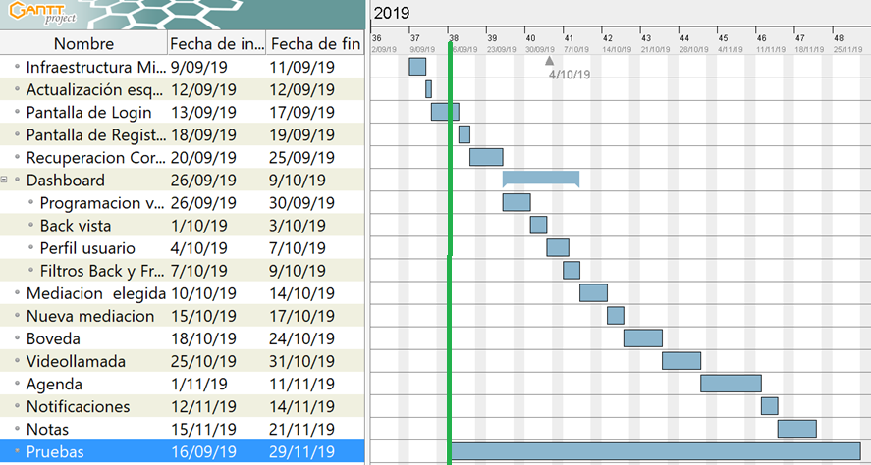
Gantt MVP 1 elemento
Fin desarrollo 21 de Noviembre
Fin pruebas 29 de Noviembre

Slide 5
Entregas esta semana
Servidor completo configurado
Pantalla de login con back conectado
Pantalla de registro con back conectado
Primera pantalla de Dashboard (Front)

Slide 6
Gracias

